Slide 1

Лекция №9
по курсу «Введение в блокчейн»
Лектор: д.т.н., Оцоков Шамиль Алиевич,
email: otsokovShA@mpei.ru
Москва, 2022

Slide 2
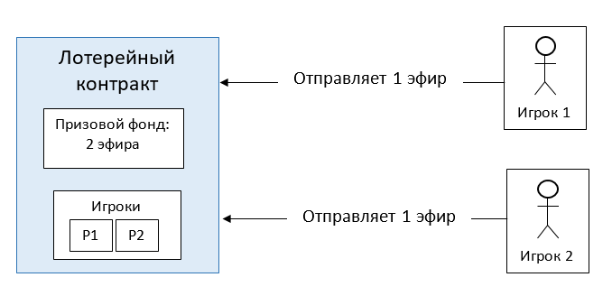
Смарт-контракт «Лотерейный билет»

Slide 3
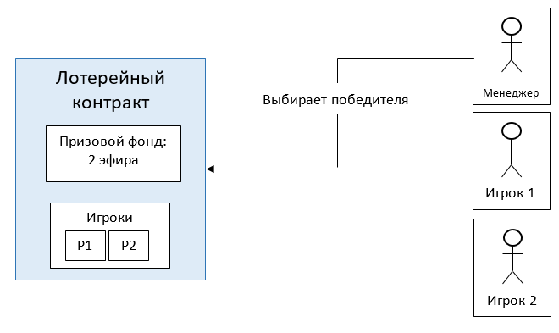
Смарт-контракт «Лотерейный билет»

Slide 4
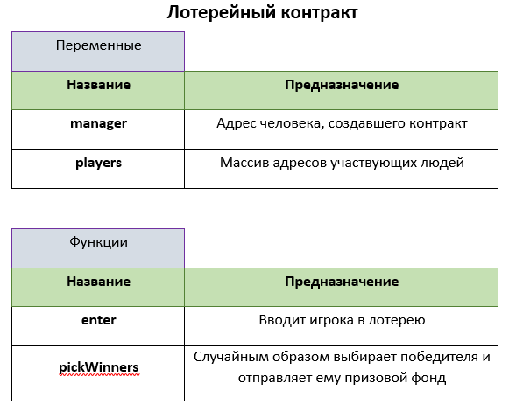
Смарт-контракт «Лотерейный билет»

Slide 5
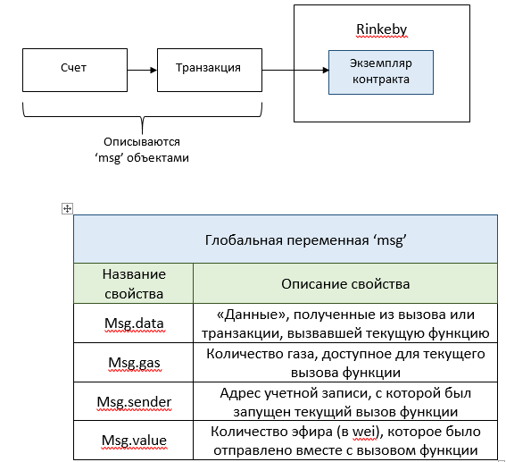
Смарт-контракт «Лотерейный билет»

Slide 6
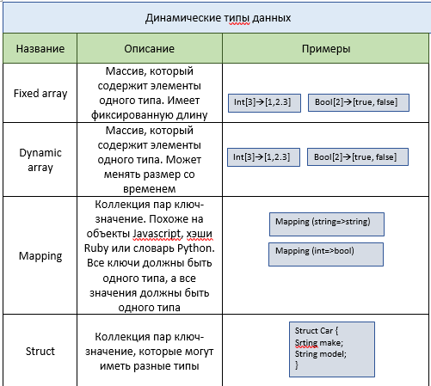
Смарт-контракт «Лотерейный билет»

Slide 7
Типы данных Solidity
Строки Solidity (string) – динамические массивы.
Есть сложности передачи строк между Javascript и вашим смарт-контрактом.

Slide 8
Смарт-контракт «Лотерейный билет»
Мы говорим struct имя типа структуры, а затем указываем все различные свойства, которые структура будет иметь.
Так что в данном случае я сделал машину.
Он может содержать строку make, строку модели и целое число без знака, обозначающее стоимость автомобиля.
В этой машине мы представляем особенный автомобиль, которому присвоено множество свойств.
Мы обычно используем структуру, чтобы представить единичную вещь.
Другими словами, используйте структуру для представления одной вещи, используйте mapping для представления многих вещей.

Slide 9
Массивы
pragma solidity ^0.5.17;
contract Test
{
uint[] public myArray;
constructor() public
{
myArray.push(1);
myArray.push(10);
myArray.push(30);
}
function getMyArray() public view returns (uint[] memory )
{
return myArray;
}
function getArrayLength() public view returns(uint) {
return myArray.length;
}
function getFirstElement() public view returns(uint) {
return myArray[0];
}
}

Slide 10
Ключевое слово memory
Хранилище можно рассматривать как большой массив с виртуальной структурой… структуру, которую вы не можете изменить во время выполнения — она определяется переменными состояния в вашем контракте
Без ключевого слова memory Solidity пытается объявить переменные в storage
То есть структура хранилища устанавливается во время создания контракта на основе ваших объявлений переменных на уровне контракта и не может быть изменена будущими вызовами методов. НО - содержимое этого хранилища можно изменить с помощью вызовов sendTransaction. Такие вызовы изменяют «состояние», поэтому переменные уровня контракта называются «переменными состояния».

Slide 11
Типы памяти в solidity
Виртуальная машина Ethereum имеет три области, где она может хранить переменные.
Первый - это «хранилище», где находятся все переменные состояния контракта. У каждого контракта есть собственное хранилище, оно сохраняется между вызовами функций и довольно дорогое в использовании.
Второй - «память», она используется для хранения временных значений. Он стирается между (внешними) вызовами функций и дешевле в использовании.
Третий - стек, который используется для хранения небольших локальных переменных. Его можно использовать практически бесплатно, но он может содержать только ограниченное количество значений.
Почти для всех типов вы не можете указать, где они должны храниться, потому что они копируются каждый раз, когда используются.
Типы, в которых важно так называемое место хранения, - это структуры и массивы.

Slide 12
Типы памяти в solidity
По умолчанию переменные состояния хранятся в storage
Аргументы функции всегда в memory
Локальные аргументы, например, структуры, массивы, mapping по умолчанию в хранилище
Локальные переменные типа значений (не массивы структуры mapping) сохраняются в стеке.
String по умолчанию хранятся как динамические массивы
В Ethereum и Solidity адрес имеет размер в 20 байт (160 бит или 40 шестнадцатеричных символов). Он соответствует последним 20 байтам хэша (keccak-256) открытого ключа.
160 млн адресов
address owner = 0xc0ffee254729296a45a3885639AC7E10F9d54979;
now, это просто псевдоним, block.timestamp и это количество секунд
временная метка текущего блока

Slide 13
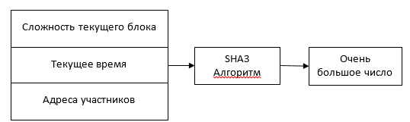
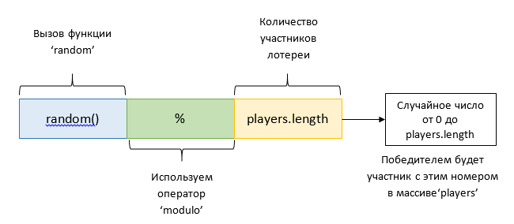
Определение случайного победителя

Slide 14
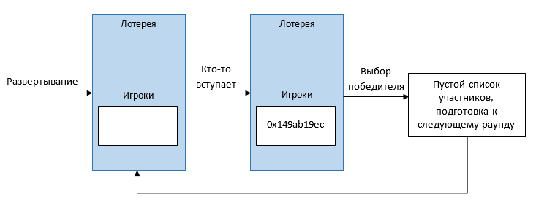
Смарт-контракт «Лотерейный билет»

Slide 15
Абстрактные контракты
Solidity объектно-ориентированный язык программирования и поддерживает, например, абстрактные контракты.
Они содержат только определения функций, без реализации (или хотя бы одной).
Затем другие контракты могут наследовать их и выполнять их функции.
Это даёт:
Лучшая расширяемость и самодокументирование
Облегчайте шаблоны, такие как метод шаблона .
Удалить дублирование кода
pragma solidity >=0.4.0 <0.7.0;
abstract contract Feline { function utterance() public virtual returns (bytes32); }

Slide 16
Наследование контрактов
Наследование контрактов
В Solidity контракты ведут себя как классы в объектно-ориентированном программировании: они могут наследоваться и быть унаследованными.
Чтобы использовать наследование, просто используйте ключевое слово is и укажите контракт, из которого оно получено.
contract A {} contract B {} contract C is A, B {}
Когда контракт наследуется от других контрактов, в блокчейне создается только один контракт. Код из всех базовых контрактов компилируется в созданный контракт.
Это означает, что все внутренние вызовы функций базовых контрактов будут использовать внутренние вызовы функций.

Slide 17
Тестирование смарт-контракт «Лотерейный билет»
https://remix-ide.readthedocs.io/en/latest/unittesting.html
https://medium.com/remix-ide/solidity-unit-testing-using-remix-tests-part-1-bc10ab1be864
https://medium.com/remix-ide/solidity-unit-testing-using-remix-tests-part-2-50a9f486ab5d
https://dilum.bandara.lk/solidity-unit-testing-with-remix-ide-a-few-missing-pieces/
beforeEach()- Запускается перед каждым тестом
beforeAll()- Запускается перед всеми тестами
afterEach()- Запускается после каждого теста
afterAll()- Запускается после всех тестов

Slide 18
Тестирование смарт-контракт «Лотерейный билет»
pragma solidity >=0.5.13 <0.9.0;
// This import is automatically injected by Remix
import "remix_tests.sol";
// This import is required to use custom transaction context
// Although it may fail compilation in 'Solidity Compiler' plugin
// But it will work fine in 'Solidity Unit Testing' plugin
import "remix_accounts.sol";
import "../lottery.sol";
// File name has to end with '_test.sol', this file can contain more than one testSuite contracts
contract LotteryTest is Lottery {
address acc0; //Variables used to emulate different accounts
address acc1;
address acc2;
address acc3;
/// 'beforeAll' runs before all other tests
/// More special functions are: 'beforeEach', 'beforeAll', 'afterEach' & 'afterAll'

Slide 19
Тестирование смарт-контракт «Лотерейный билет»
function beforeAll() public {
// <instantiate contract>
//Assert.equal(uint(1), uint(1), "1 should be equal to 1");
acc0 = TestsAccounts.getAccount(0); //Initiate acc variables
acc1 = TestsAccounts.getAccount(1);
acc2 = TestsAccounts.getAccount(2);
acc3 = TestsAccounts.getAccount(3);
}
/// Account at index zero (account-0) is default account, so manager will be set to acc0
function managerTest() public {
Assert.equal(manager, acc0, "Manager should be acc0");
}
//allows one account to enter
}

Slide 20
Тестирование смарт-контракт «Лотерейный билет»
Что тестировать?
it("allows one account to enter“)
it("allows multiple accounts to enter“)
it("requires a minimum amount of ether to enter“)
it("only manager can call pickWinner“)

Slide 21
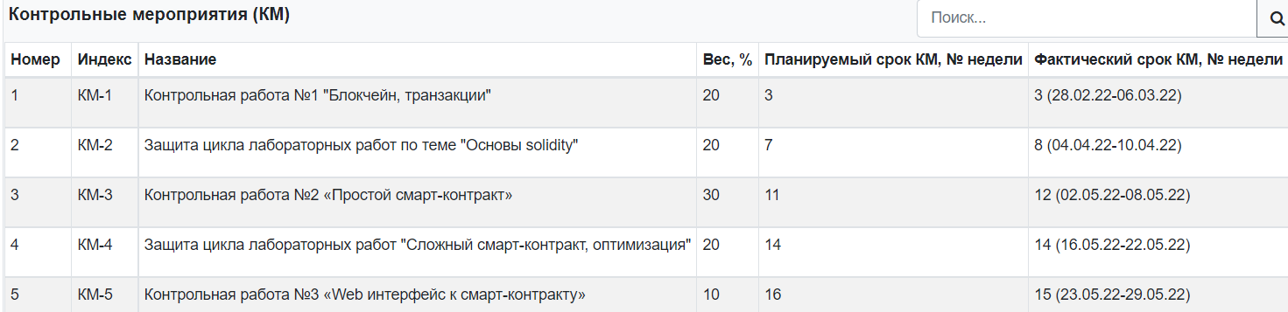
Изменения в барсе
КМ3 – контрольная работа по смарт-контрактом + с защита 2-й и 1-й лабораторной работы
КМ-4, КМ-5 – защита типового расчета (на 14 и 15 неделе)

